Slide 1
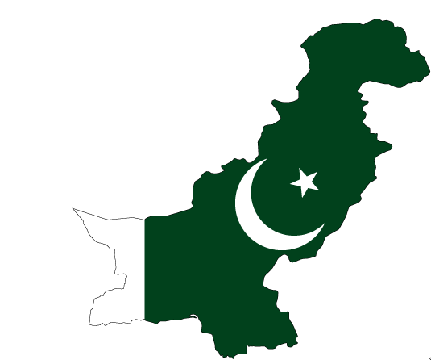
PAKİSTAN COĞRAFYASI

Slide 2
GENEL BİLGİLER
Pakistan, 14 Ağustos 1947’de yaşanan kanlı bir mücadele sonrası İngiliz sömürgesindeki Hindistan’dan ayrılarak kurulmuştur.
Doğusunda Hindistan, batısında Afganistan ve İran, kuzeydoğusunda Çin ve güneyinde Umman Denizi ile komşudur.
Pakistan’da 4 eyalet vardır; Pencap, Sind, Hayber Pahtunhvave Belucistan. Federal başkent ise İslamabad’dır.

Slide 3
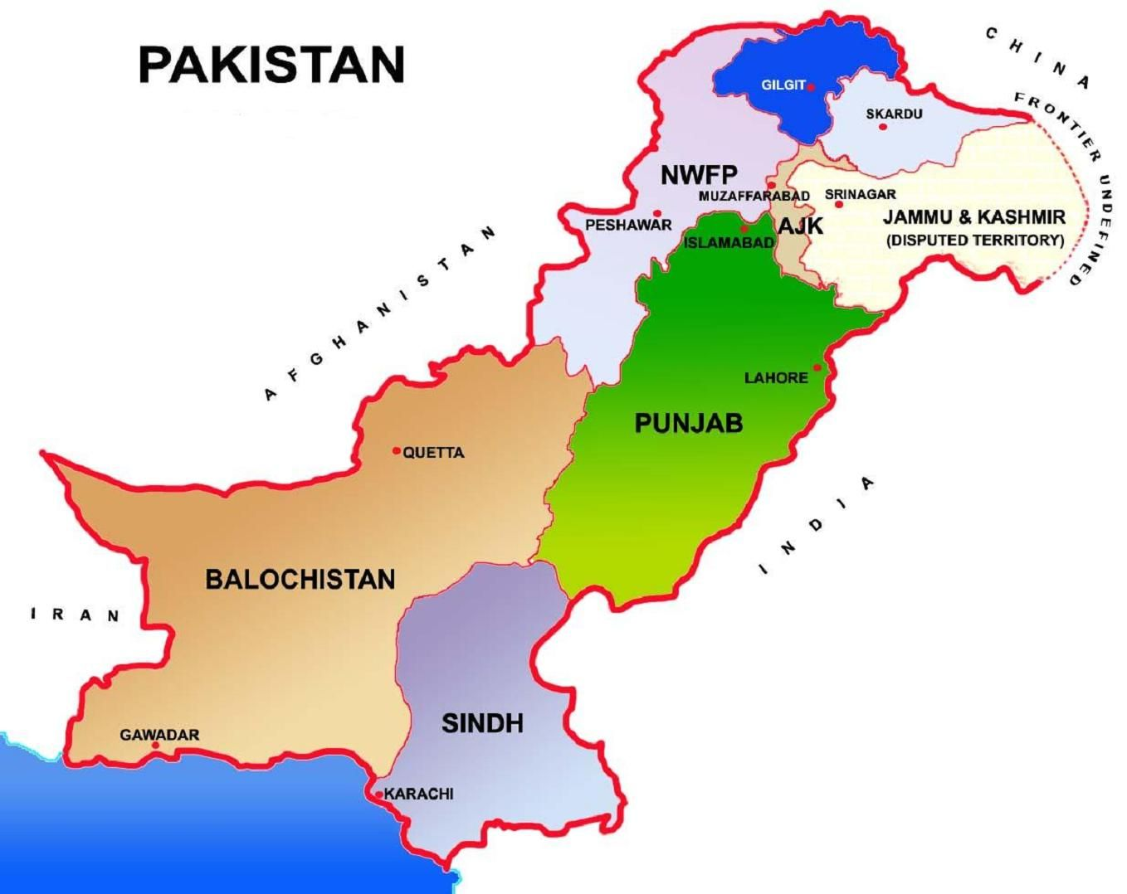
Pakistan’ın yüz ölçümü 796.095 kilometrekaredir.
2020 yılı verilerine göre Pakistan’ın nüfusu 220,892,340’a ulaşmıştır.

Slide 4
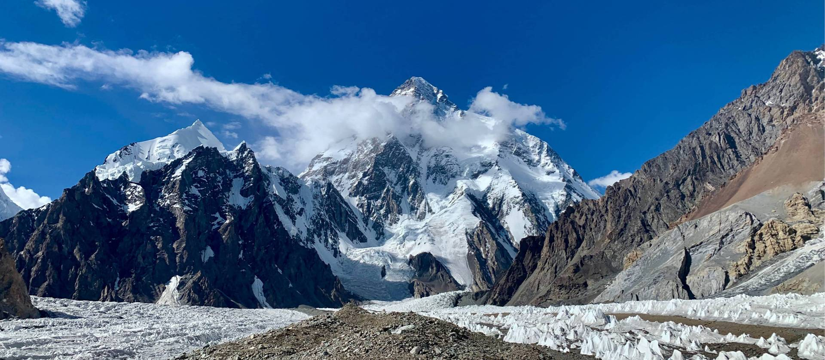
Ülkenin en yüksek noktası, 8,611 metre ile dünyanın ikinci en yüksek zirvesi olan Himalayalar’daki K2 Godwin-Austen Zirvesi’dir.

Slide 5
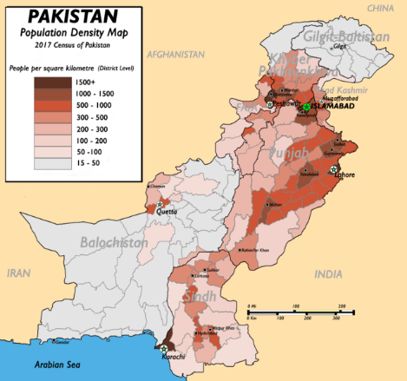
Pakistan, Güney Asya, Orta Asya ve Orta Doğu bölgelerinin kültürel, sosyal ve tarihi etkisi altında, değişik dil, mezhep ve etnik gruplara sahiptir. Nüfusun % 96,68’i Müslümandır. Müslüman nüfusun %20’sini Şiiler, geriye kalanını Sünniler oluşturmaktadır. Nüfusun % 3.32’sini ise Hıristiyan, Hindu, Sih ve Budistler oluşturmaktadır.
*Pakistan nüfus yoğunluğu haritası*

Slide 6
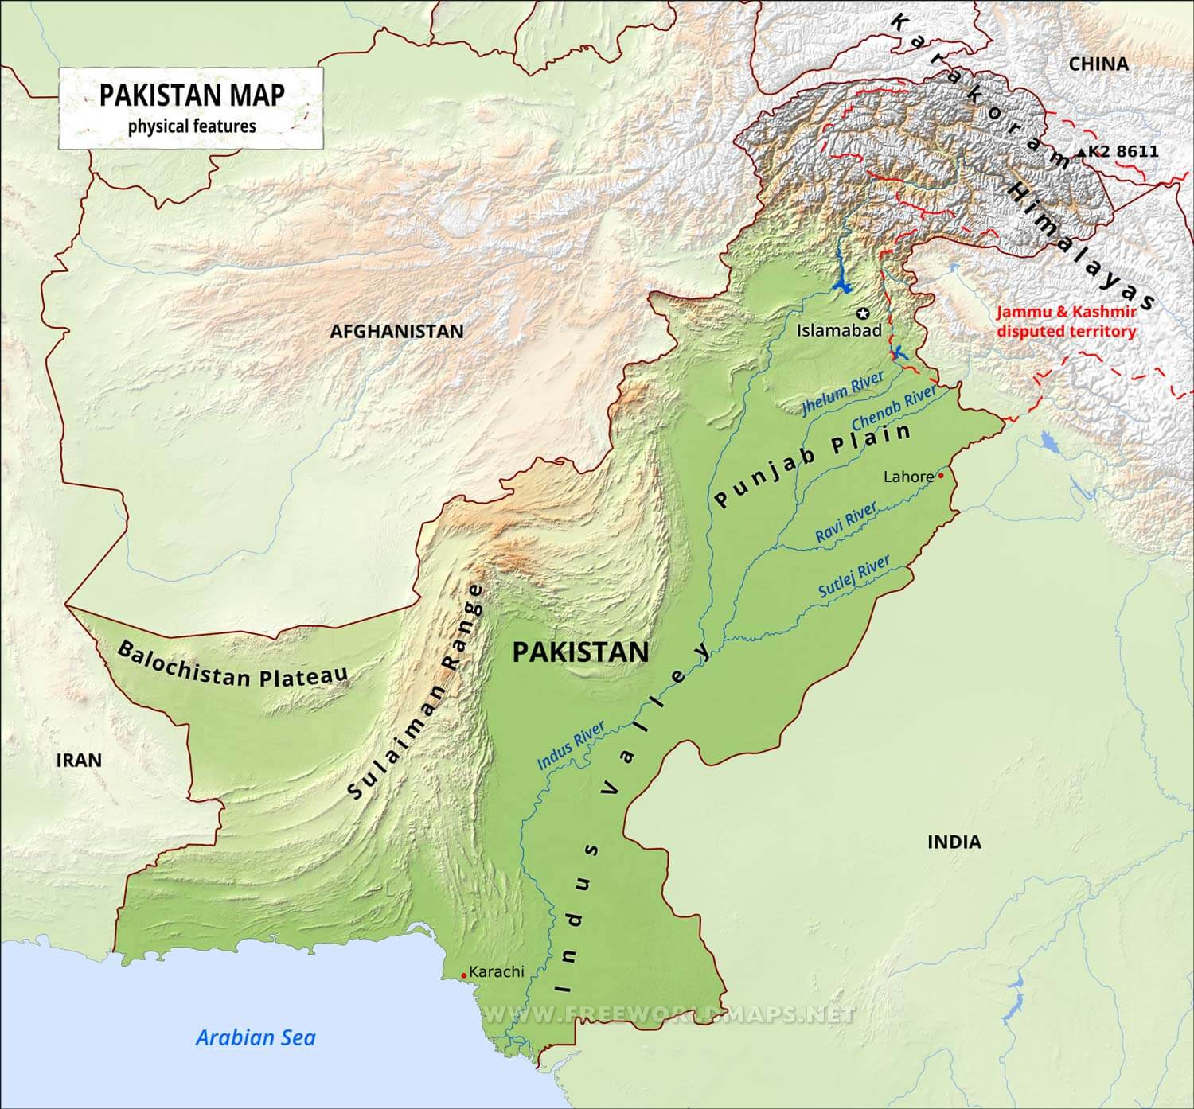
Pakistan etrafı dağlarla çevrili çukur bir çanak içinde yer alır. Bu çanağın kuzey kenarında uzanan Hindukuş, Karakorum ve Himalayalar’da yer yer 7000 metreyi geçen birçok doruk vardır. Ülkenin batı bölümünde orta yükseklikte dağlar yayılış gösterir; burada Pakistan ile Afganistan arasında ulaşımı sağlayan ünlü Hayber Geçidi bulunur.
Güneybatıdaki Belûcistan bölgesi çöl ve yarı çöl özelliğinde bir plato görünümündedir.
Başkent İslâmâbâd ile Umman denizi arasındaki ovalar ülke topraklarının yaklaşık üçte ikisini kaplar.
Pakistan’ın en önemli tarım ve yerleşim bölgesi olan bu düzlük alanın kuzey kesiminde İndus ve dört kolunun içinden geçtiği Pencap ovası, onun aşağısında sulama çalışmalarından önce çöl yapısı gösteren Sind ovası, daha güneyde çorak ve ıssız bir kıyıda geniş bir delta ovası yer alır.
Güneydoğuda Hindistan sınırı boyunca Tar çölü uzanır.

Slide 7
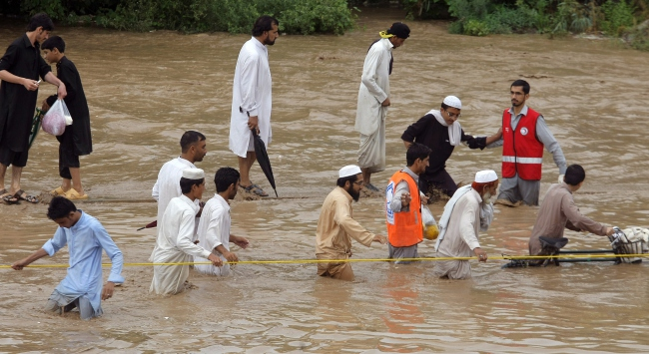
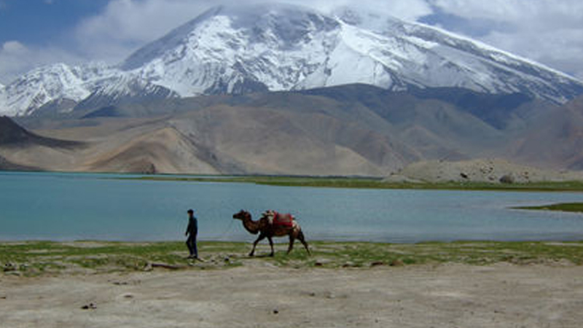
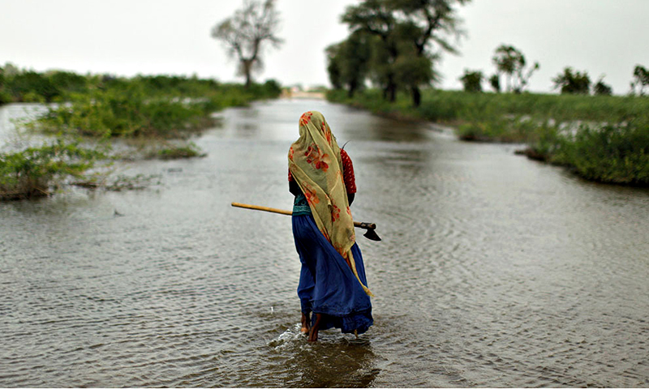
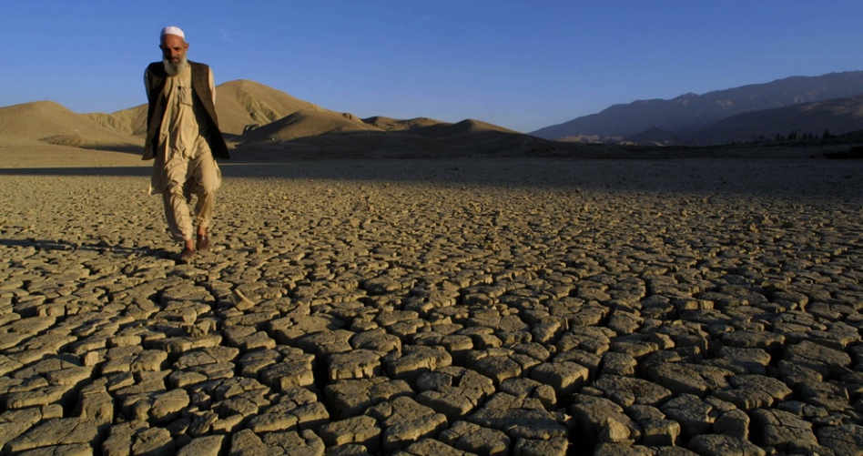
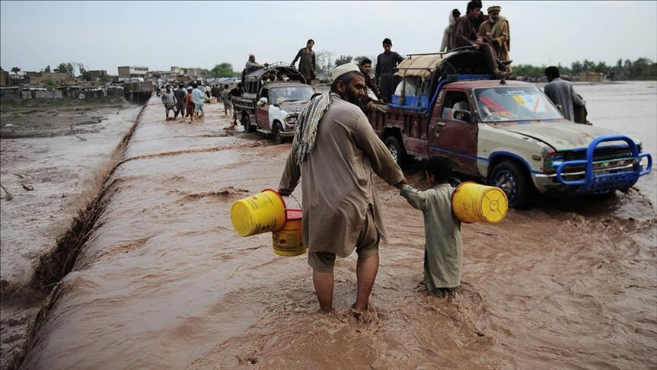
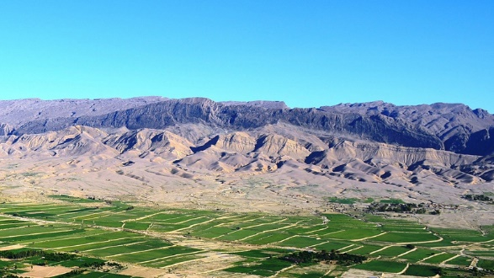
Ülkenin doğusu coğrafya literatüründe “Pencap tipi” adı verilen yazları yağışlı muson ikliminin, batısı kışları yağışlı karasal iklimin (veya bozulmuş Akdeniz iklimi) etkisi altındadır. Güney kesimindeki alçak düzlüklerde ise tropikal iklim görülür.
Pakistan, iklim değişikliğinden en çok etkilenen 10 ülkeden biridir.

Slide 8
Pakistan genelde kurak bir ülkedir. Yıldan yıla büyük değişiklikler gösteren yağış miktarı ovalarda 150 mm. dolayındayken dağlarda 1500 milimetreye kadar çıkar. Bu iklim şartlarına bağlı olarak bitki örtüsü çok fakirdir. Toprakların yalnızca % 4,6’sını kaplayan ormanlar kuzeydeki dağların yamaçlarında yer alır.

Slide 9
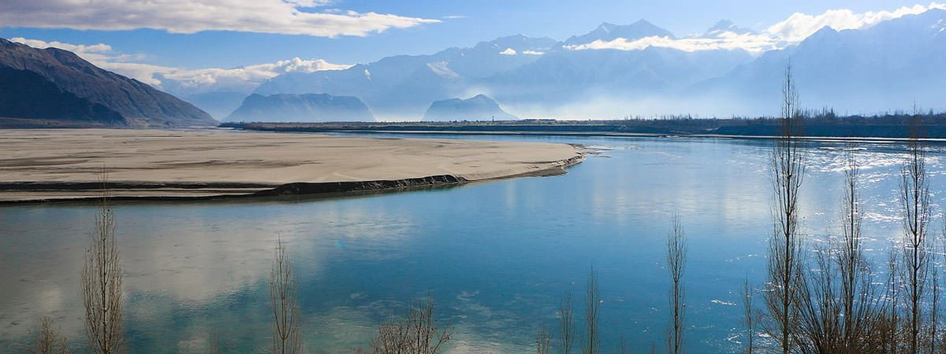
Toprakların yalnızca % 4,6’sını kaplayan ormanlar kuzeydeki dağların yamaçlarında yer alır. İndus nehrinin batısında bozkırlar uzanır. Başlıca akarsu ülkenin can damarı olan İndus’tur. Ülkeyi boydan boya geçerek Uman denizine dökülen bu nehrin üzerinde sulama ve enerji amaçlı birçok baraj kurulmuştur, ayrıca nehirden ulaşım amacıyla da faydalanılır.

Slide 10
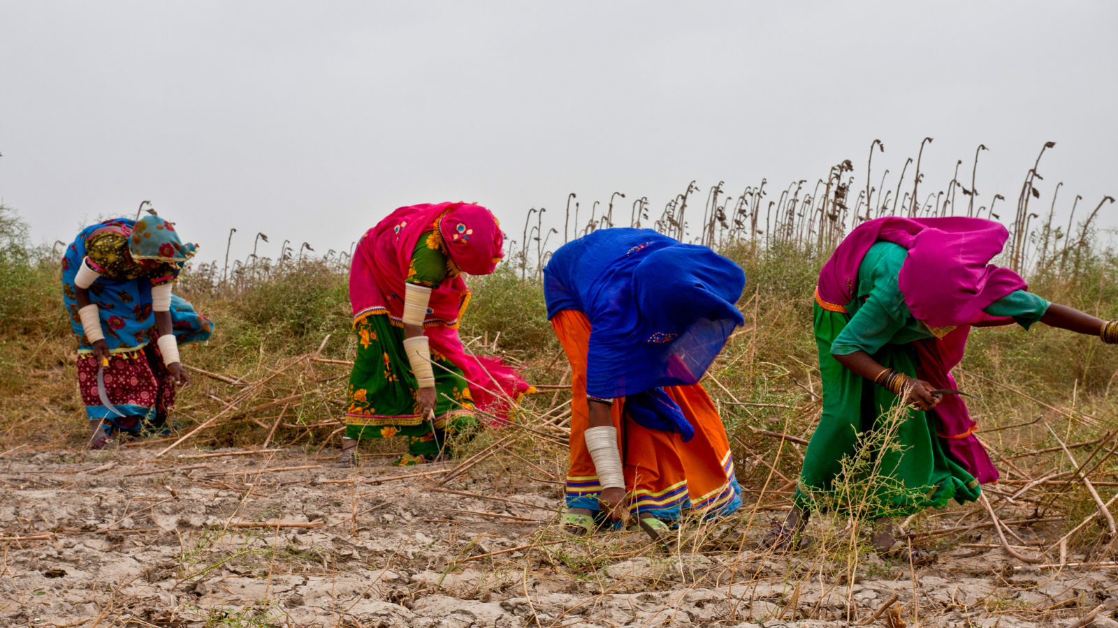
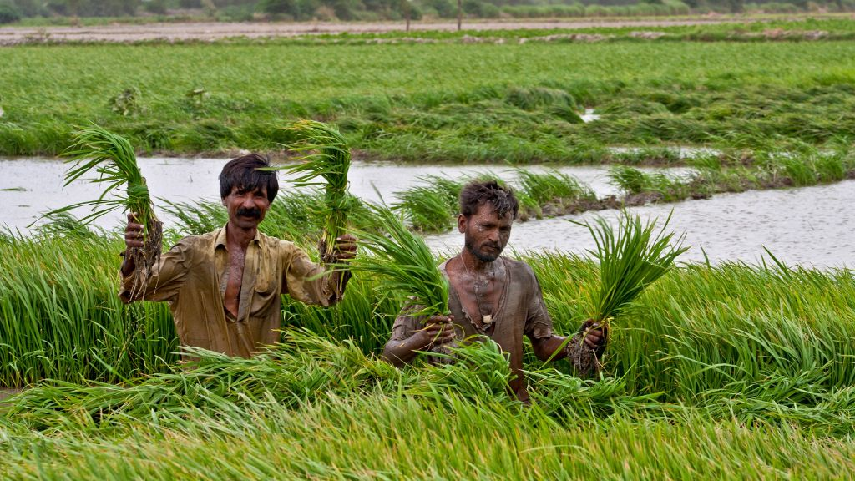
Pakistan bir tarım ülkesidir.
Tarım alanlarının büyük bir bölümü İndus nehrinin suladığı ovalarda oluşur.
Bu ovalarda çeltik, pamuk ve buğday yetiştirilir.
Diğer önemli tarım ürünleri tütün, şeker kamışı, turunçgiller ve hurmadır.

Slide 11
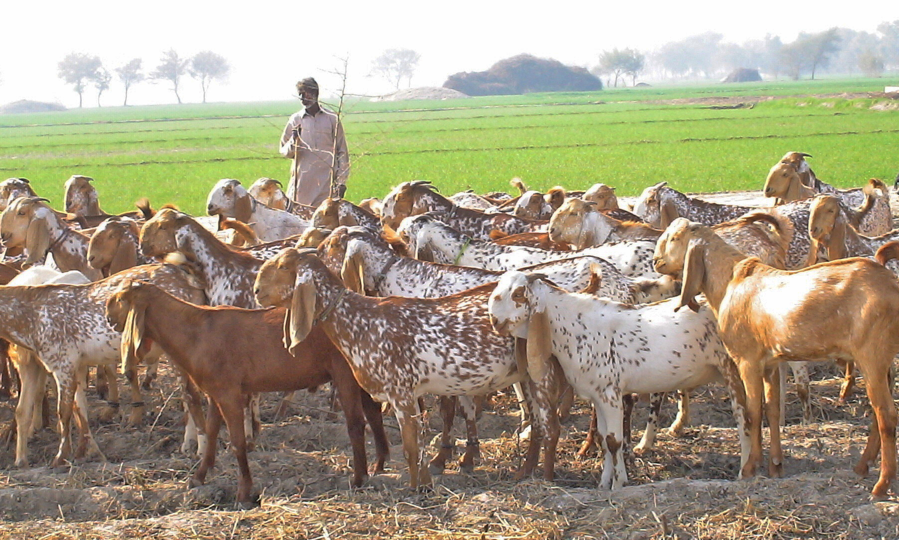
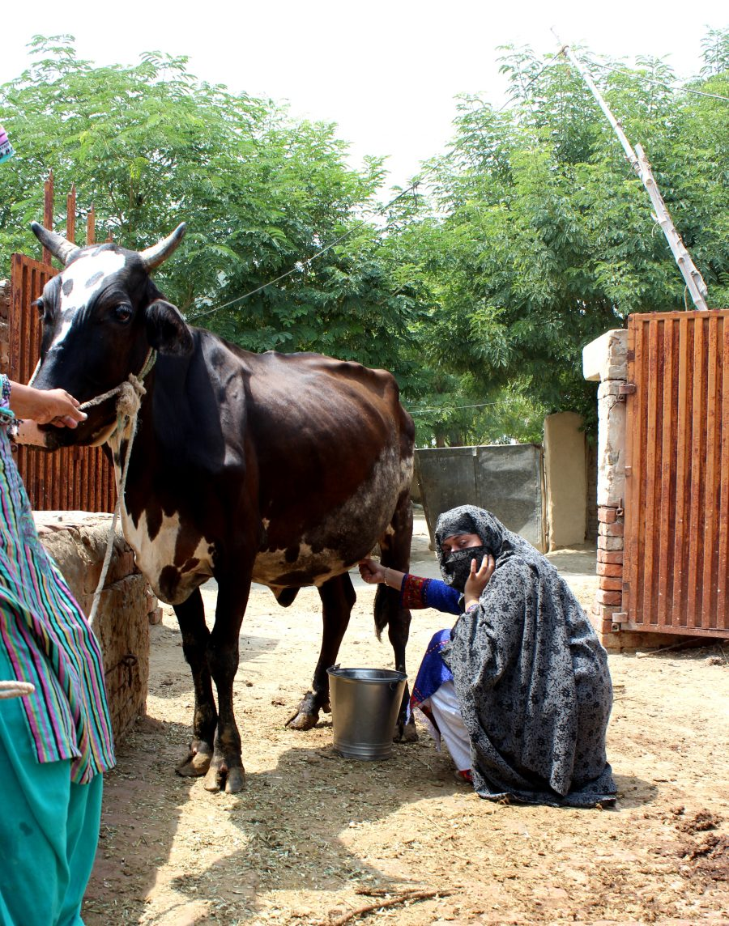
Ekonomide tarımdan sonra hayvancılık önemli yer tutar. Ancak kişi başına düşen hayvan sayısının yüksekliğine rağmen besicilik yöntemlerinin geriliği sebebiyle süt ve et üretimi düşüktür. Hayvancılık aynı zamanda geleneksel halı, kilim dokumacılığına ve deri sanayiine temel teşkil eder. Kıyı balıkçılığı oldukça gelişmiştir.

Slide 12
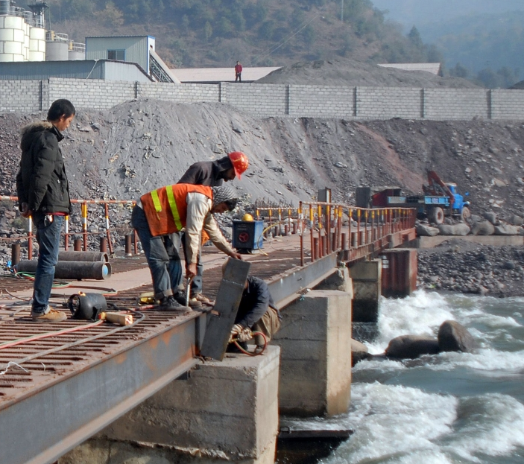
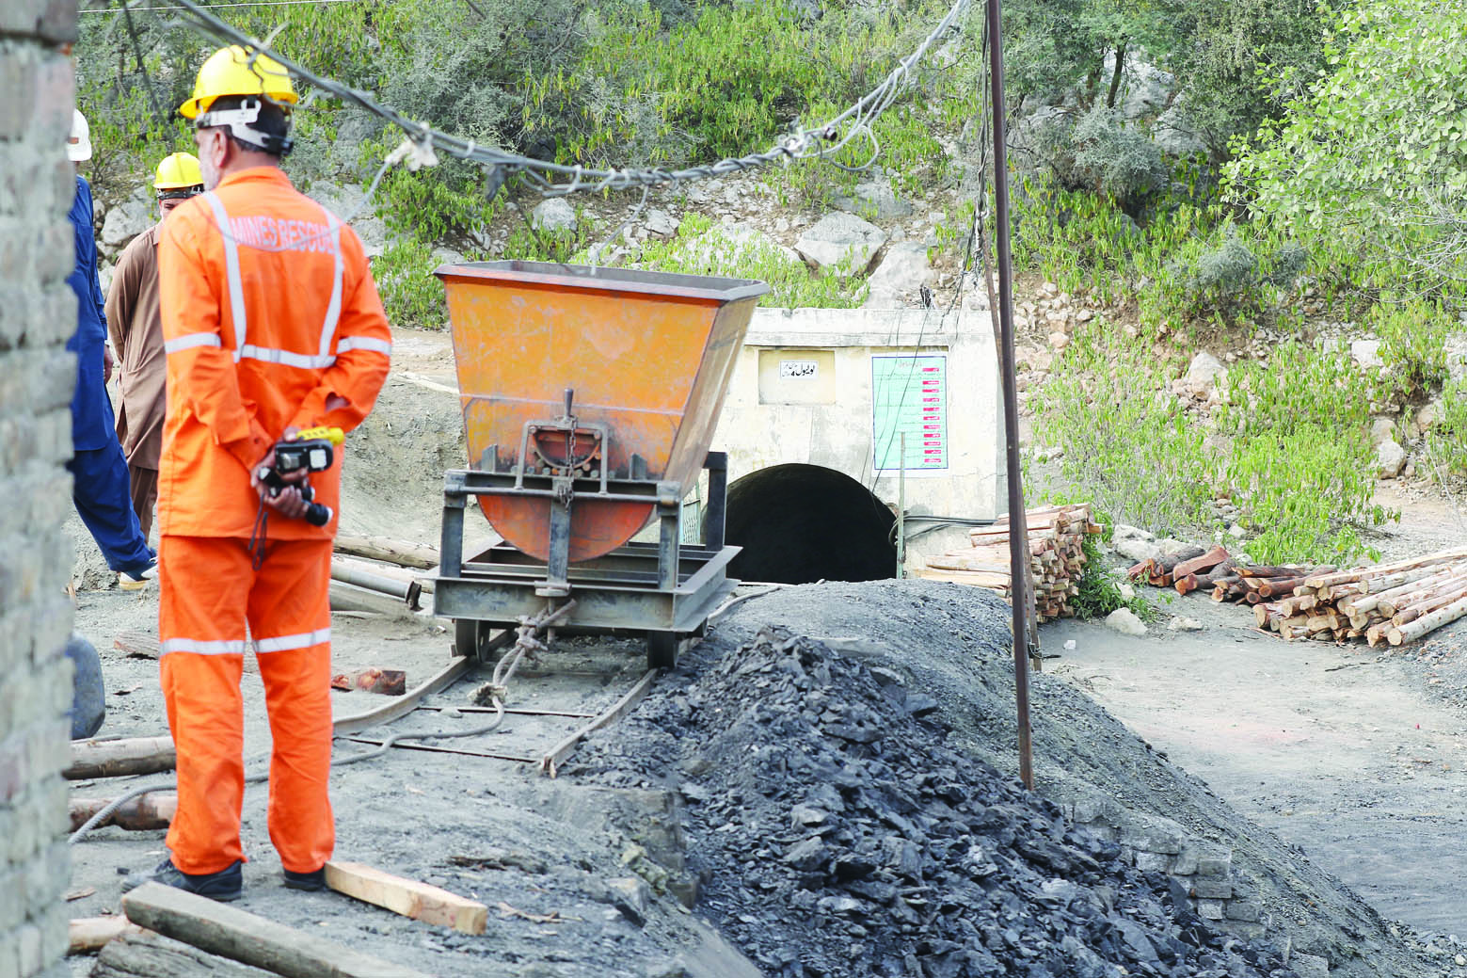
Pakistan, yer altı kaynakları açısından kısıtlı bir zenginliğe sahiptir. Petrol ve kömür madenciliğinin önemsizliğine karşılık doğal gaz üretimi son yıllarda hızlı bir gelişme göstermiştir. Büyük bölümü Belûcistan-Pencap sınır bölgesinden elde edilen doğal gaz boru hatlarıyla sanayi merkezlerine taşınır. Ülke topraklarından ayrıca büyük çapta kireç taşı, kromit, alçı ve düşük nitelikli demir cevheri çıkarılır.

Slide 13
Kaynakça
İslam Ansiklopedisi, https://islamansiklopedisi.org.tr/pakistan
https://www.ipekyoluasya.org/pakistan-hakkinda-genel-bilgiler/
https://www.youtube.com/watch?v=CgSQe64SP6c

